Slide 1
Intellihull

Slide 2


Stratégie
On s’est surtout concentrer sur le prom5,5 investi production
On a essayé de rendre le stan8 le plus rentable possible
Et nous avons laisser le perch4 un peu de côté sans pour autant l’abandonner
Au niveau investissement nous avons essayer de faire prospérer l’argent
On a aussi investi dans des nouvelles machines pour produire +
Au niveau des matières premières nous l’achetons comptant afin de limiter les frais et uniquement en quantité nécessaire

Slide 3
Réactions face aux notes
Chaque note <12 nous a pousser à faire des changements dans le domaine qui était concerné
Nous cherchions une solution pour améliorer chaque note et pour comprendre quelle décision impactait quel domaine

Slide 4


Cahier de bord
Ce cahier de bord a été tenu à jour tout au long de la SAE

Slide 5
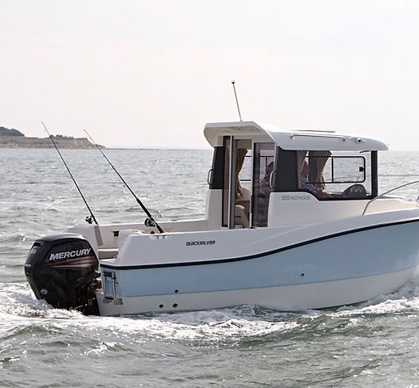
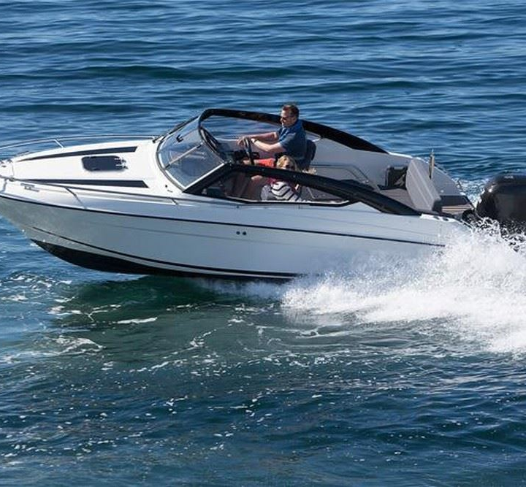
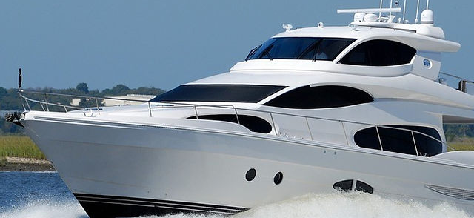
Répartition du travail
Les tâches ont essayé d’être réparti équitablement selon les points forts de chacun

Slide 6
Amélioration
Meilleure communication
Essayer de plus étudier la rentabilité de l’investissement dans les machines
Mieux se renseigner sur la bourse

Slide 7
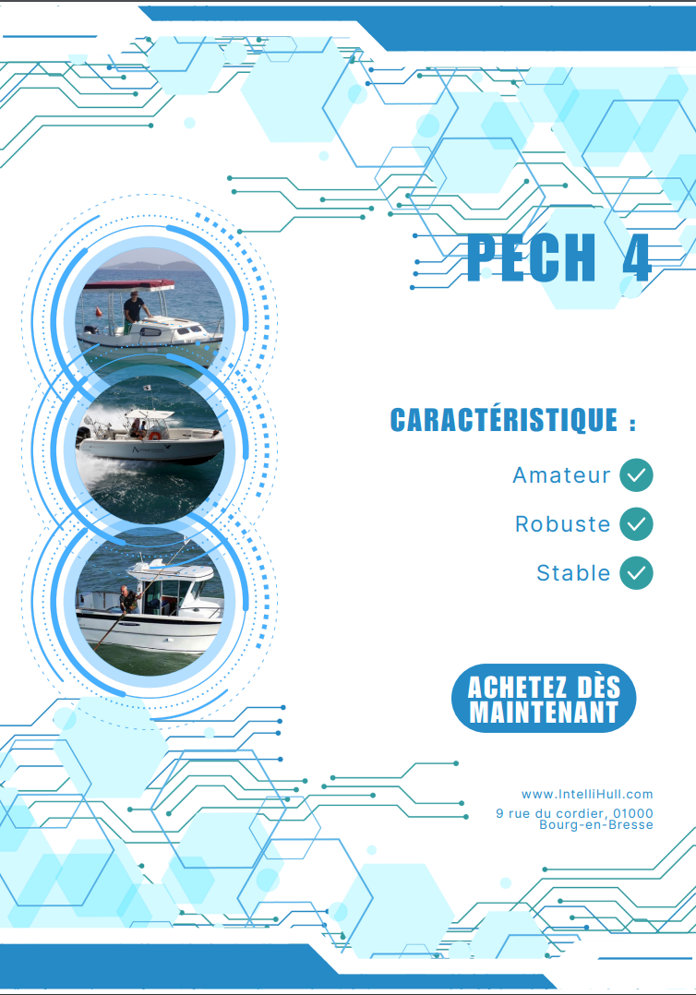



Communication

Slide 8

conclusion

